Slide 1
FASES DEL PROYECTO DEL TENOLOGICO
SAYBRON
SARAY GRAJALES
TECNOLOGÍA

Slide 2
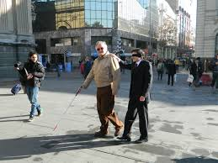
DETECTAR LA OPORTUNIDAD.
La necesidad que vi en el barrio fue que las personas invidentes no tenían la oportunidad de vivir una vida común y cotidiana.
la solución que encontré a esta necesidad fue la de construir un móvil para estas personas.

Slide 3
DISEÑO
Ya después de haber buscado la solución, pensé en como sería el celular entonces procedí a hacer este boceto de como quedaría el celular para personas invidentes.

Slide 4
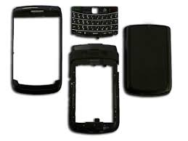
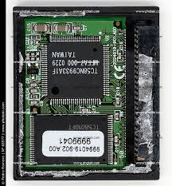
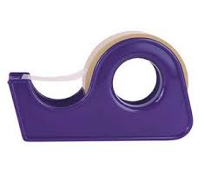
ORGANIZACIÓN Y GESTION
Los materiales para construir el celular son:
1: tarjeta de memoria
2: cinta adhesiva
3: Carcasa de celular
4: construir un teclado braille
se llevara a cabo uniendo las piezas para construir el celular.

Slide 5
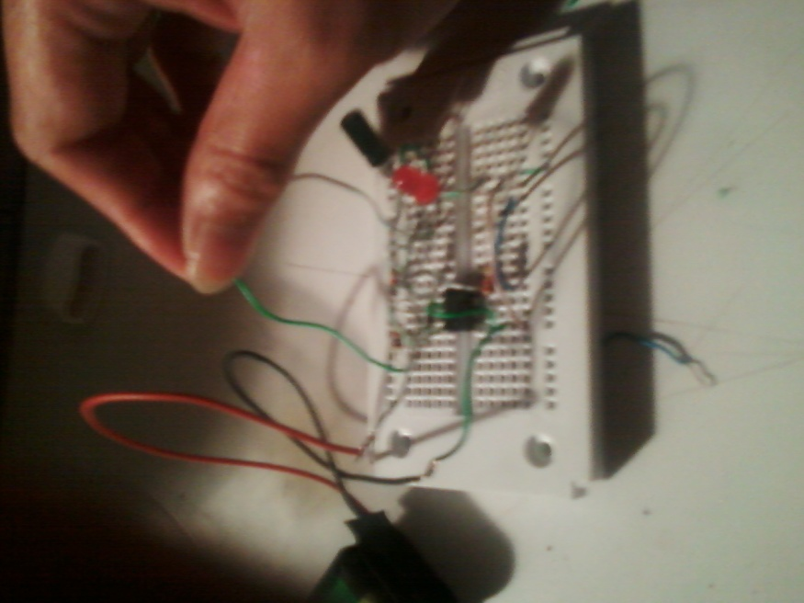
EJECUCIÓN
En esta etapa se construirá el celular para personas invidentes. Se construirá con los materiales mencionados en la gestión y se hará como el diseño planteado.

Slide 6
EVALUACIÓN Y PERFECCIONAMIENTO
En esta etapa se revisara todo el producto logrado para proceder a corregirlo y perfeccionarlo.

Slide 7
TRABAJO REALIZADO POR:
SARAY MANUELA GRAJALES
PROYECTO TECNOLOGICO:
CELULAR PARA INVIDENTES
MATERIA:
TECNOLOGÍA

